Slide 1



重点专项“基于惰性气体探测器的直接暗物质探测实验”
课题二
用于暗物质探测与中微子性质研究的200 公斤级气体探测器研发
韩柯，上海交通大学
2018年7月28日
合作单位：北京大学 中国原子能科学研究院

Slide 2
课题二总体目标
建成国际上首个百公斤级、高灵敏度、低放射性本底的气体时间投影室(Time Projection Chamber, TPC)
预期的能量分辨率将达到3% FWHM（2.5MeV），能够利用TPC特有的三维成像原理来重建事例事件的径迹
进行暗物质的方向性探测和无中微子双贝塔衰变的研究
同时我们也将在探测器能量分辨率和本底控制方面开展针对性的重点研发工作，为下一步的吨级实验打好坚实的基础。

Slide 3
承担单位与人员
上海交通大学
  韩柯
  杨勇
  张涛
  赵力
  王少博
  林横 (硕士→博士生）
  倪恺翔 （博士生）
  Karl Giboni
  Hiroki Kusano （前组员）
  Rubia Anwar（博士生）
北京大学
  王思广
  袁影(硕士→博士生）
  乔灏(硕士毕业）
中国原子能科学研究院
  李笑梅
  胡守扬
  陈雷（硕士生）
  陈亮

Slide 4
研发进度
2016年度 | 2017年度 | 2018年度 | 2019年度 | 2020年度
20公斤级原型探测器研究 | 完成200公斤级设计和材料选择 | 建造200公斤级探测器， 暗物质探测 | 装入200 kg ¹³⁶Xe，研究双beta衰变 | 运行探测器，发表物理结果
现在
20公斤级原型探测器研究进度良好
  10个大气压氙气取数基本正常
  5个大气压氙气初步运行结果发表
完成了200公斤级探测器的概念设计；正在细化工程设计
低本底材料筛选正在进行中。

Slide 5
暗物质方向性探测
方向性探测：明确的天文暗物质信号
突破中微子本底限制
低压气体TPC：理想探测器
Nature Physics 13, 212–216 (2017)
Sept 6: Max separation between WIMP and neutrinos
Arxiv: 1505.08061

Slide 6
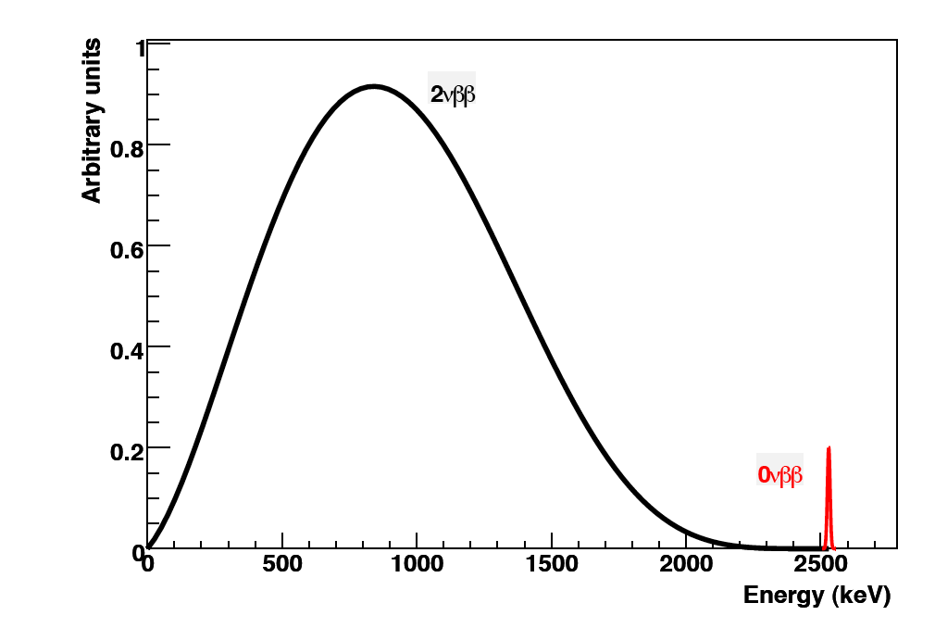
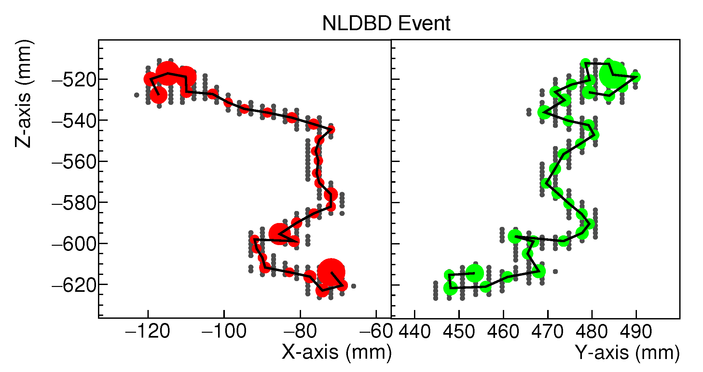
无中微子双贝塔衰变的探测
氙气同位素¹³⁶Xe：
¹³⁶Xe → ¹³⁶Ba + 2e⁻ +2.4MeV
测量两个电子的能量之和
测量两个电子径迹
  气体探测器特性
  利用布拉格峰来辨别本底和信号
2νββ
0νββ

Slide 7
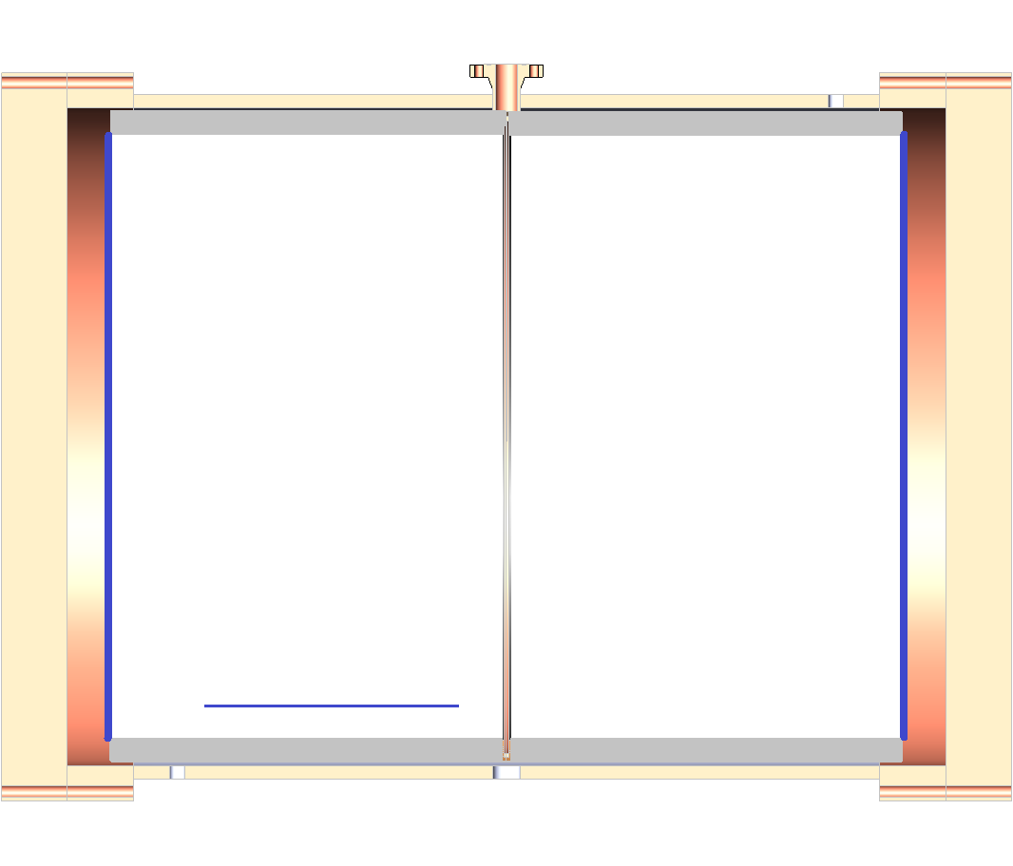
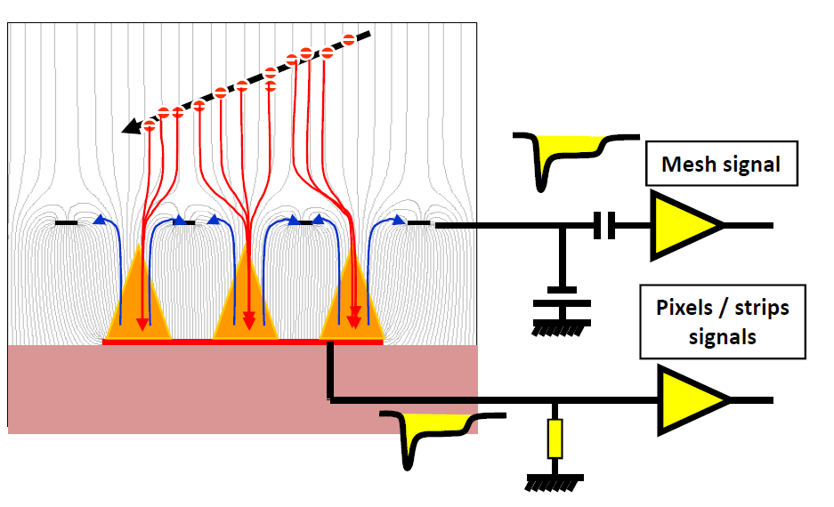
200公斤级高压气体探测器
High Pressure Vessel
High Voltage Feedthrough
2m长，1.5m直径，在10个大气压下可容纳200公斤氙气
对称设计：10万伏负高压在中间，端盖两侧为MicroMegas电荷读出平面
只读电荷
E
Ionizing Particles
e
Mixture of enriched ¹³⁶Xe and 1% TMA
e
Micromegas Charge Readout Plane
e
e
e
Drift electrons
E Field
E Field
Field Cage
Cathode

Slide 8
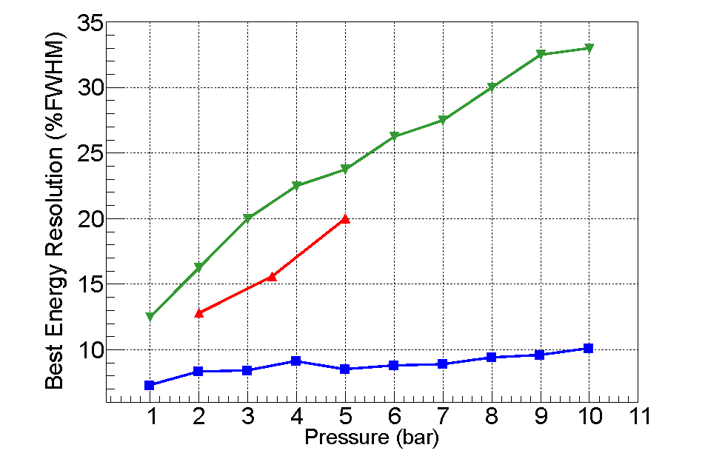
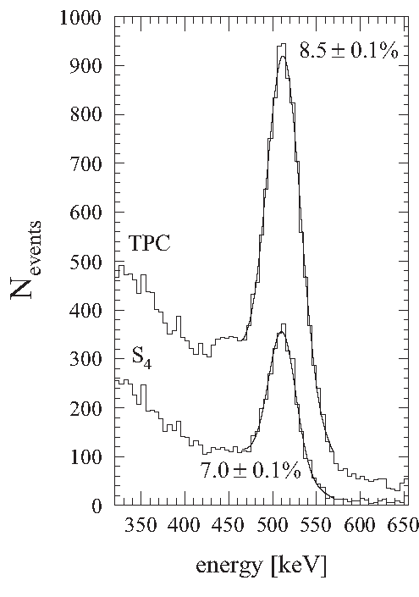
Xe + 三甲胺
Cebrián, S., et al. JINST 8 (2013): P01012.
三甲胺是TPC运行中广泛使用的抑制气体
更好的能量分辨率
  从511 keV峰外延到Q _{0νββ}值: 3% FWHM (2458 keV)
更清晰的径迹
  三甲胺有效地减少电子弥散
抑制Xe闪烁光
Pure Xe
Pure Xe
Xe + 1%TMA
22.1 keV
With TMA
W/o TMA
T-REX: arXiv:1512.07926
Gonzalez-Diaz, et al. NIMA 804 8 (2015)
Notes:
TMA: Trimethylamine
We found that for TMA concentrations in the 1.5%-2.5% range, the Penning effect is maximum, requiring operating amplification fields at least 40% lower than pure Xe for the same gain, or gains up to a factor ∼100 higher for the same amplification field. Maximum workable gains are superior by a factor at least ×3 with respect to pure Xe, obtaining in particular gains above 400 at 10 bar
High photoionization quantum efficiencies close to unity were obtained for TEA and TMA (by Waseda group in 1986)

Slide 9
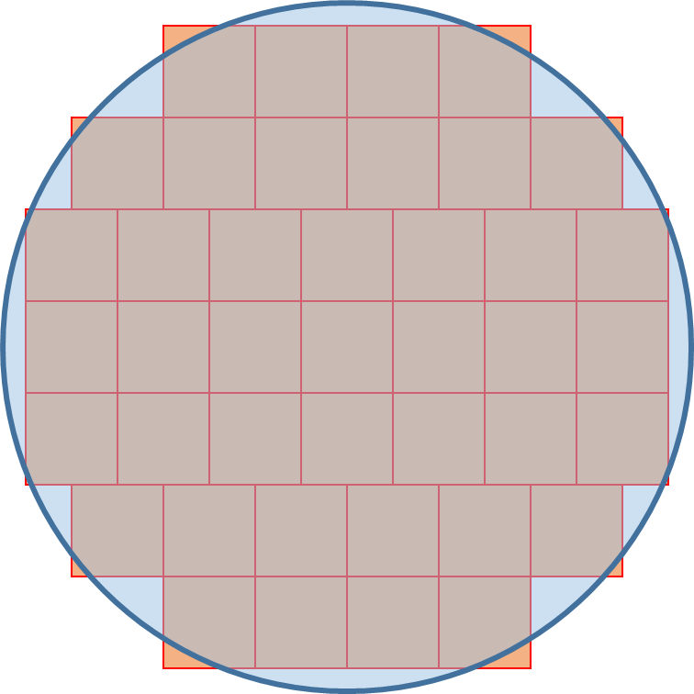
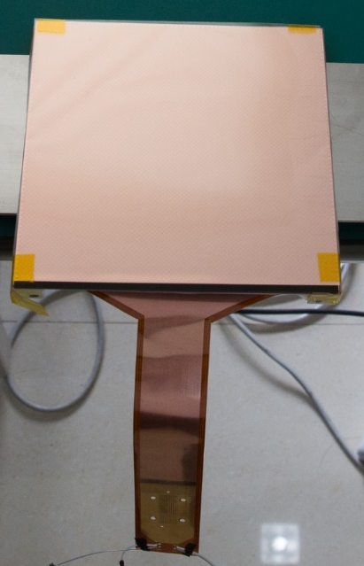
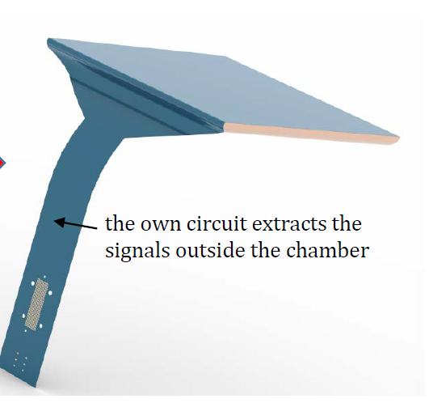
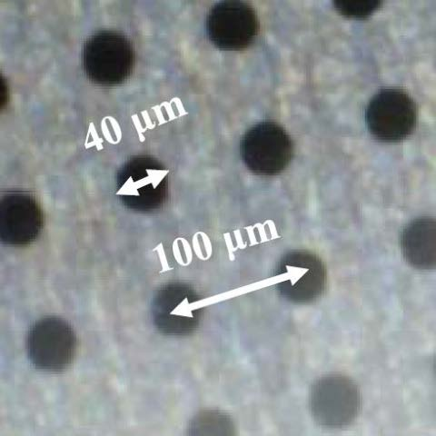
Micromegas电荷读出平面
读出平面由41个Micromegas模块拼成
  此类微结构气体探测器的最大应用
20cm 边长，铜+Kapton作成，极好的放射性本底控制
XY条读出，128通道，3mm像素大小
MicroMegas气体微网结构探测器

Slide 10
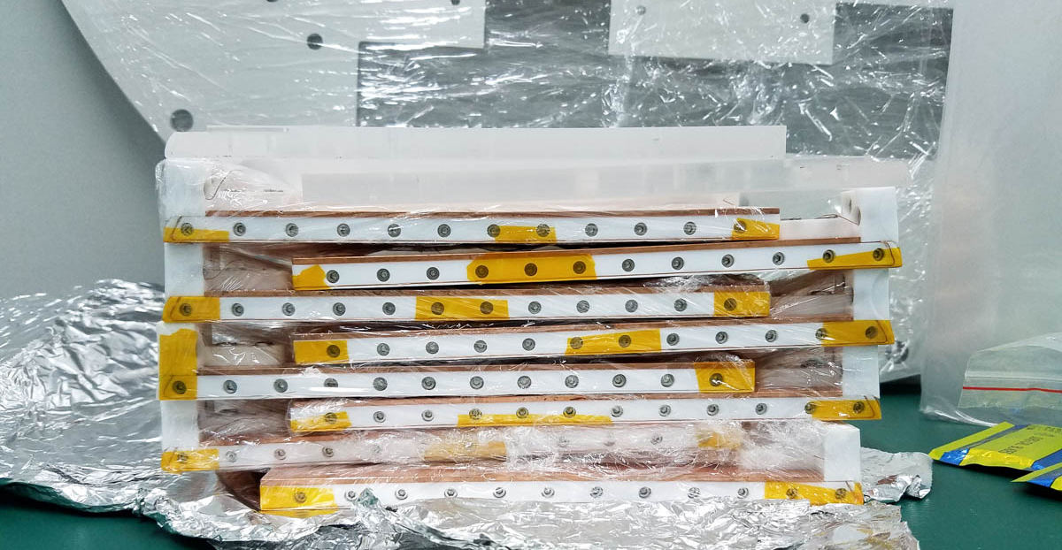
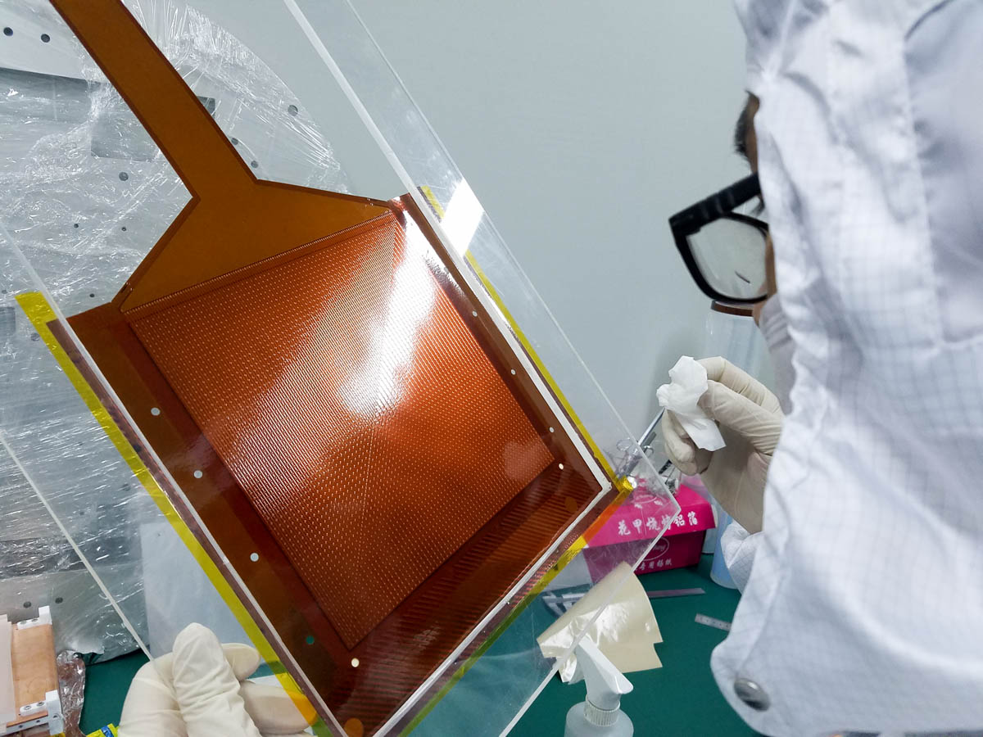
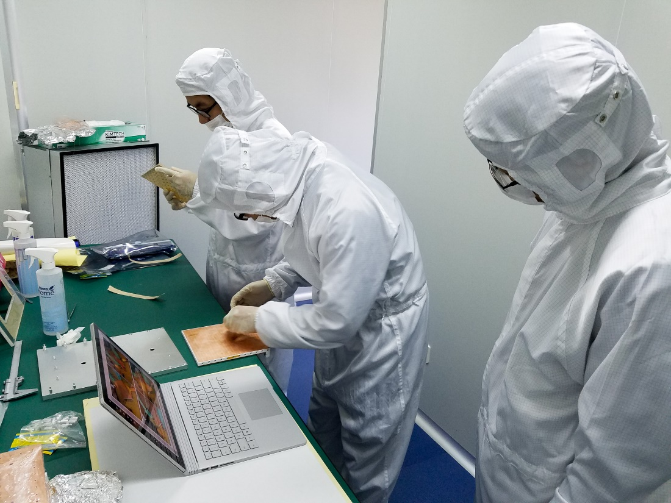
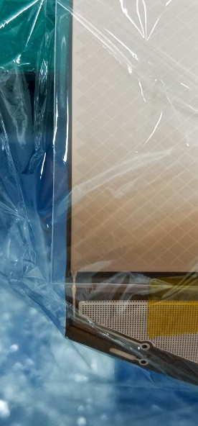
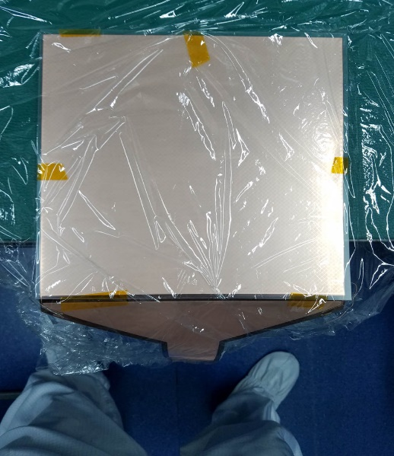
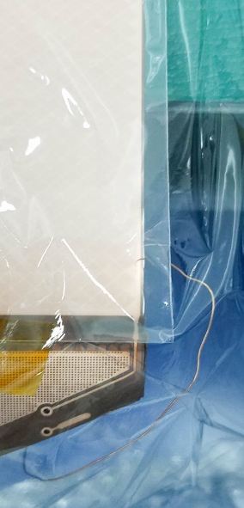
From MM films to SR2M

Slide 11
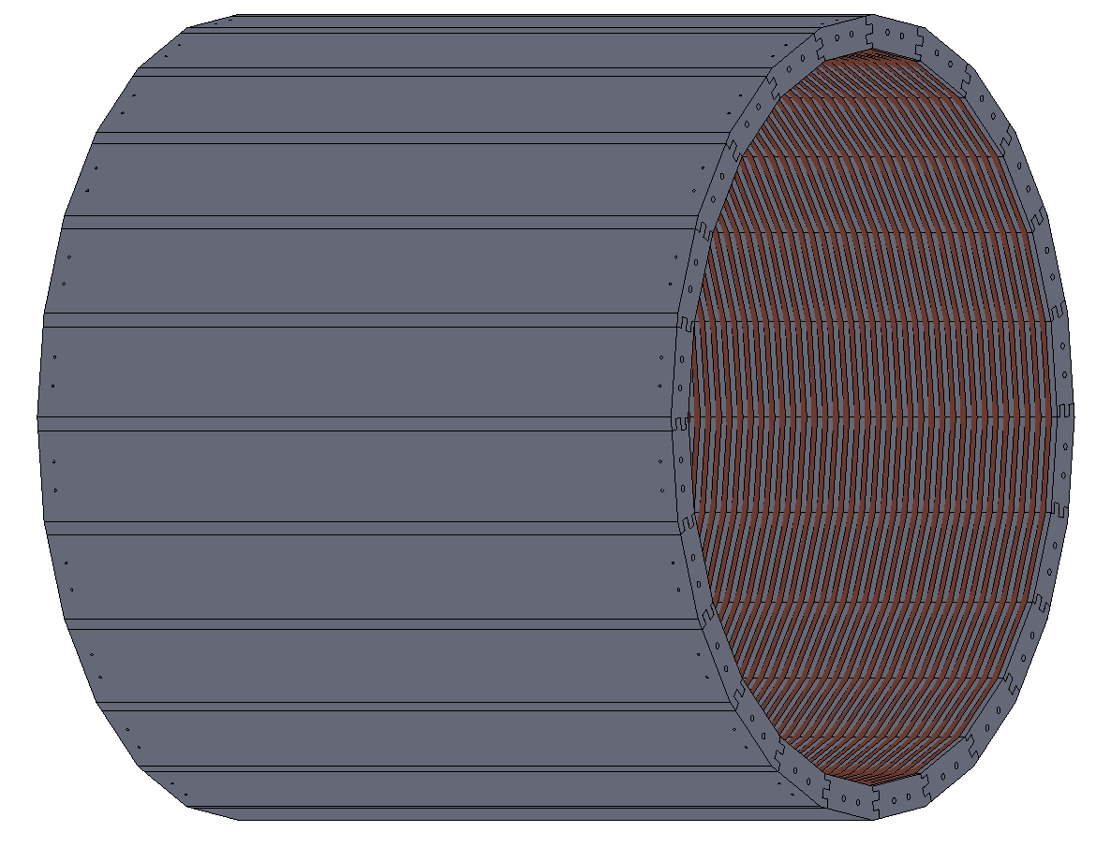
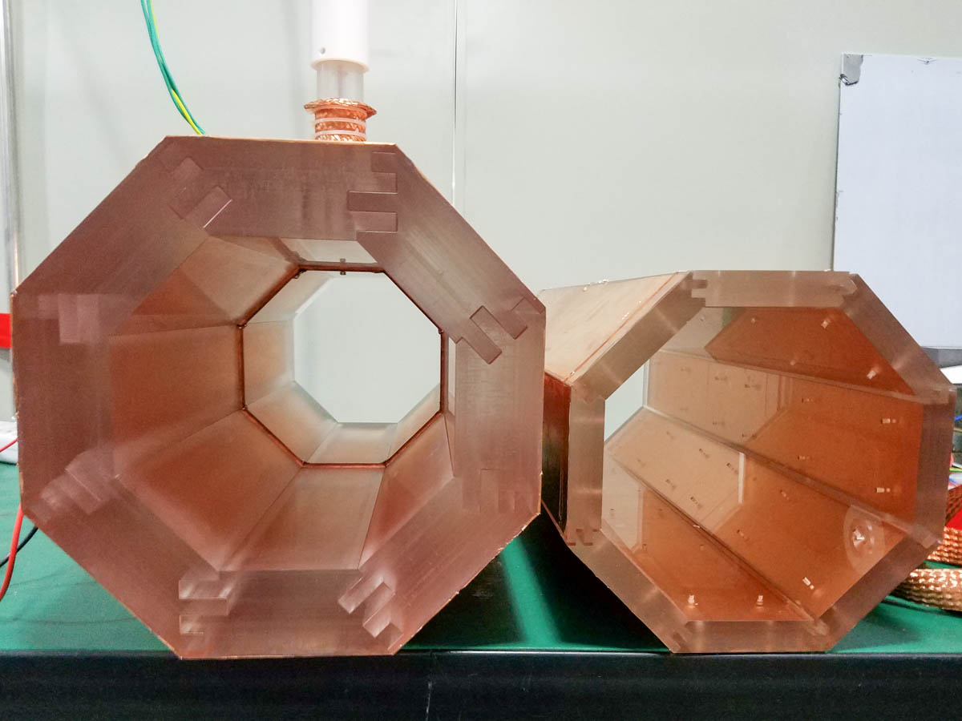
TPC 场笼（field cage）
  成熟技术：铜整场圈+外围特氟龙（有机玻璃）
  特氟龙作为绝缘介质，同时还可以把¹³⁶Xe排除在探测器死区外
新技术：有机玻璃上镀电阻性膜（比方说Diamond Like Carbon）
  简化安装难度
  合作单位（SUT）已经开始测试小面积DLC
原型设计

Slide 12
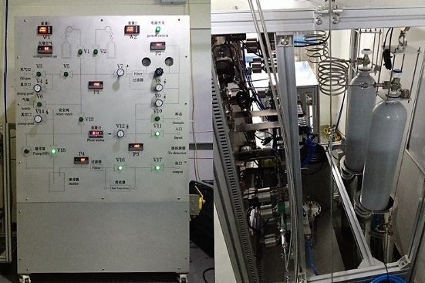
高压气体循环提纯系统
设计建设完成：基于PandaX-II一期和二期的成功经验
应用于原型探测器
分别利用常温和高温气体纯化器提纯三甲胺和氙气

Slide 13
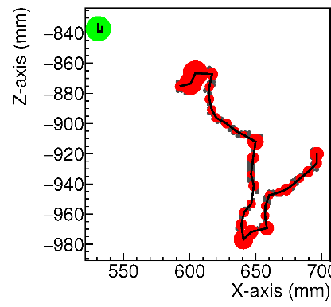
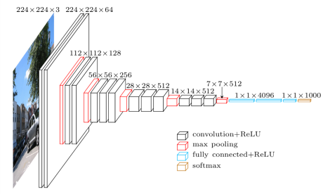
本底研究
基于GEANT4的两套模拟程序：RestG4和BambooMC分别重现了探测器和屏蔽体的绝大多数的特性
利用粒子径迹对信号和本底进行鉴别：双贝塔事件的双布拉格峰
  常规能量“团簇”模型计算
  利用卷积神经网络深度学习 (H. Qiao, et al arXiv:1802.03489)
Figure of Merit

Slide 14
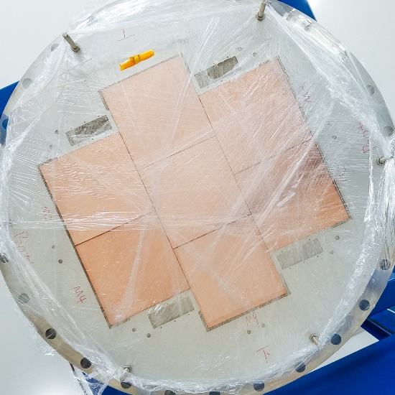
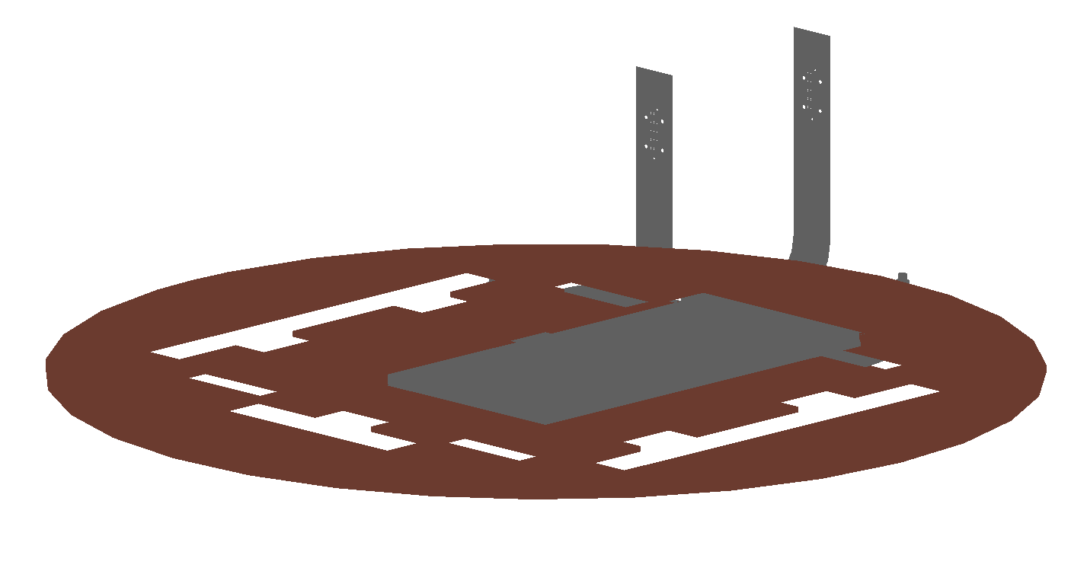
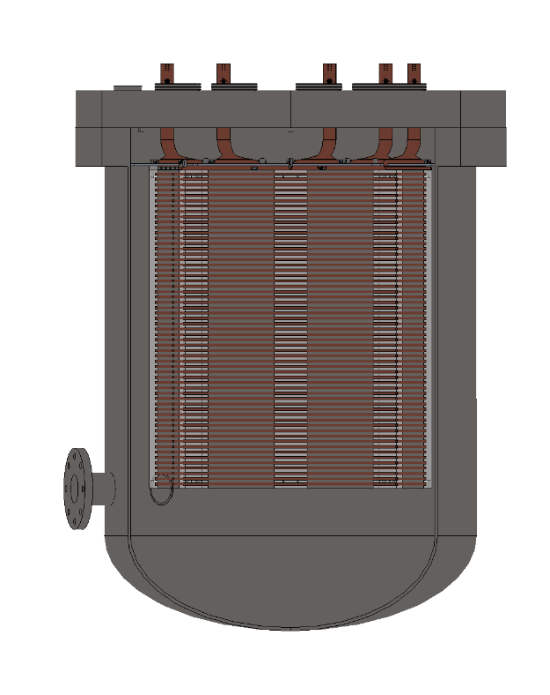
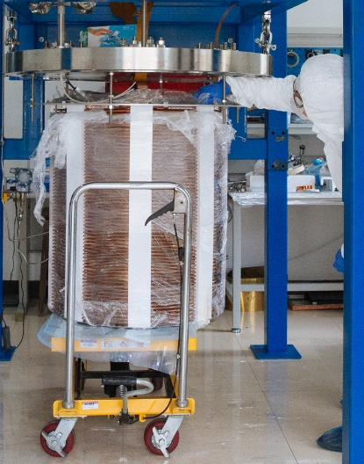
交大原型探测器
10个大气压下可以容纳16公斤氙气（有效质量）
用于研究Micromegas模块的能量，空间分辨率
用于研发标定和径迹重建算法
电子学联调
Micromegas module
To electronics
Top flat flange
Charge readout plane
Electron drift direction
Electric field shaping cage
⁵⁵Fe
Cathode
Ports for high voltage, pumping, gas filling, etc
Shielded ²⁴¹Am
SS pressure vessel

Slide 15
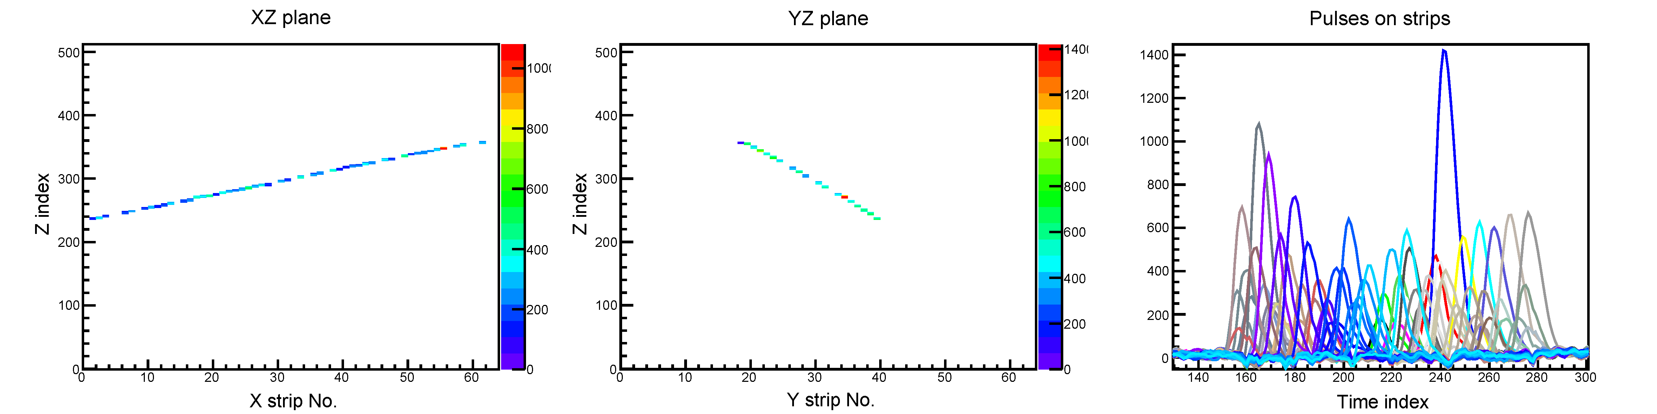
原型探测器初步数据
7块Micromegas同时取数
  已经是Microbulk Micromegas在国际上最大规模的应用
10个大气压Xe+TMA(1%)取数
探测器稳定性与能量分辨率为下一步工作重点
Time bin (100ns)
Muon track

Slide 16
Some example tracks

Slide 17
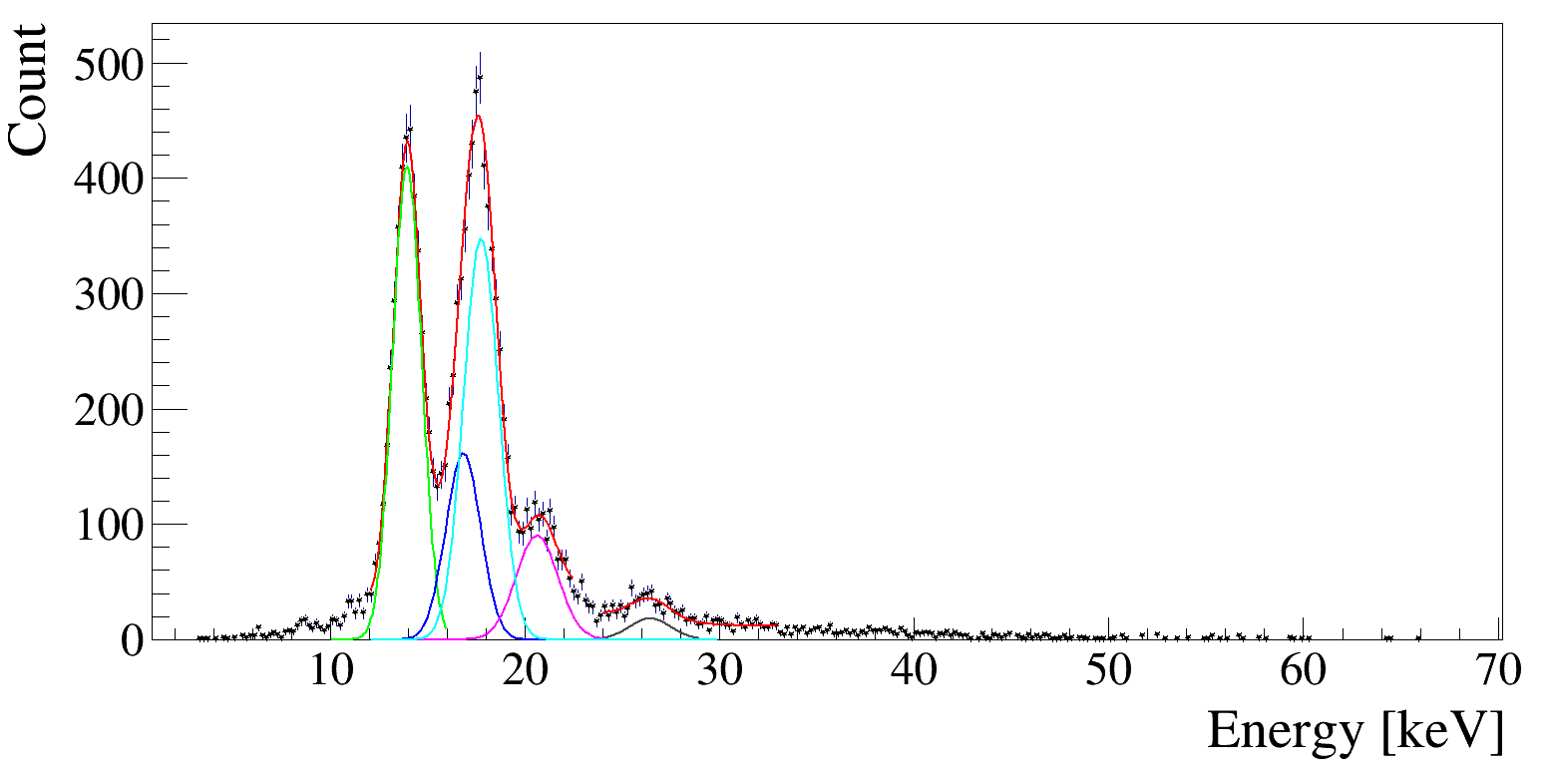
1 Micromegas 数据发表
Energy spectrum detected of ²⁴¹Am at 1 bar Ar:iso
一个大气压Ar:iso下增益达到7000
现阶段5个大气压Xe:TMA 分辨率达到14.1% (@ 59.5 keV)
  外延到2.5MeV：2.2%
  气压修正：4.4% （保守）
9.3% FWHM at 26.3keV
11.2% at 20.6keV
11.9% at 17.8keV
17.1% at 16.8keV (multiple lines)
12.5% at 13.9keV
²⁴¹Am at 5 bar Xe:TMA
²⁴¹Am at 5 bar Xe:TMA
JINST 13 (2018) no.06, P06012

Slide 18
人才培养
韩柯：卓越中心拔尖人才；面上基金将利用PandaX-III探测器寻找无中微子双贝塔衰变
王少博：卓越中心赵忠尧博士后奖；即将转为交大巴黎高科学院助理教授
林横：硕士毕业，在交大继续读博
袁影：硕士毕业，到交大继续读博
乔灏：硕士毕业
Hiroki Kusano：成功申请到日本JAXA永久职位

Slide 19
发表文章
Design and commissioning of a 600 L Time Projection Chamber with Microbulk Micromegas - Lin, Heng et al. JINST 13 (2018) no.06, P06012 arXiv:1804.02863 [physics.ins-det]
Signal-background discrimination with convolutional neural networks in the PandaX-III experiment - Qiao, Hao et al. Accepted by Sci.China Phys.Mech.Astron. arXiv:1802.03489 [physics.ins-det]
PandaX-III: Searching for Neutrinoless Double Beta Decay with High Pressure Gaseous Time Projection Chambers - (Han, Ke for the PandaX-III Collaboration) arXiv:1710.08908 [physics.ins-det]
PandaX-III: Searching for neutrinoless double beta decay with high pressure136Xe gas time projection chambers - Chen, Xun et al. Sci.China Phys.Mech.Astron. 60 (2017) no.6, 061011 arXiv:1610.08883 [physics.ins-det]
袁 影 王思广*, 电感耦合等离子体质谱法测定单晶铜中痕量放射性核素钍和铀的含量, 《核技术》已接收
乔 颢 王思广*利用GPU加速信号形状与探测器分辨率随能量变化的卷积 《核技术》已接收

Slide 20
会议邀请报告12个
韩柯，PandaX-III: 0νββ with High Pressure 136Xe Gas TPC，"Double beta decay and underground science" (DBD16)，2016年11月，日本大阪
韩柯，PandaX-III: 0νββ with High Pressure 136Xe Gas TPC，AFAD 2017，2017年1月，甘肃兰州
王少博，PandaX-III neutrinoless double beta decay experiment，XeSAT2017，2017年4月，Khon Kaen, Thailand
王思广 ，PandaX-III：Searching for 0νββ with High Pressure 136Xe Gas TPC，第六届方向性暗物质直接探测国际研讨会，2017年六月，西昌
王少博, PandaX-III neutrinoless double beta decay experiment，International NLDBD Symposium，2017年6月，Shanghai, China.
韩柯，Neutrinoless Double Beta Decay，The 9th Joint Meeting of Chinese Physicists Worldwide (OCPA9)，2017年7月，北京
韩柯，Neutrinoless Double beta decay with high pressure gas TPC，中国先进气体探测器会议, 2017年11月，广西南宁
韩柯，Neutrinoless Double beta decay，全国高能物理大会, 2018年6月, 上海
王少博, PandaX-III high pressure xenon TPC for neutrinoless double beta decay search, AFAD2018 , 2018年1月, Daejeon, Korea.
韩柯，Neutrinoless Double beta decay，CHEP 2018, June 19-23, Shanghai, China
韩柯， PandaX-III: Neutrinoless Double Beta Decay Search at CJPL，Beyond Energy Workshop，Berkeley，CA
韩柯， PandaX-III: Neutrinoless Double Beta Decay Search at CJPL，International Symposium on Neutrino Frontiers, July 16-19 2018, Quy Nhon, Vietnam

Slide 21
下一阶段研发工作
2016年度 | 2017年度 | 2018年度 | 2019年度 | 2020年度
20公斤级原型探测器研究 | 完成200公斤级设计和材料选择 | 建造200公斤级探测器， 暗物质探测 | 装入200 kg ¹³⁶Xe，研究双beta衰变 | 运行探测器，发表物理结果
现在
最重要目标：200公斤级探测器设计建造
挑战1：Microbulk Micromegas的稳定、高质量运行
挑战2：低本底压力容器
挑战3：锦屏地下实验室进度、屏蔽体设计建造

Slide 22
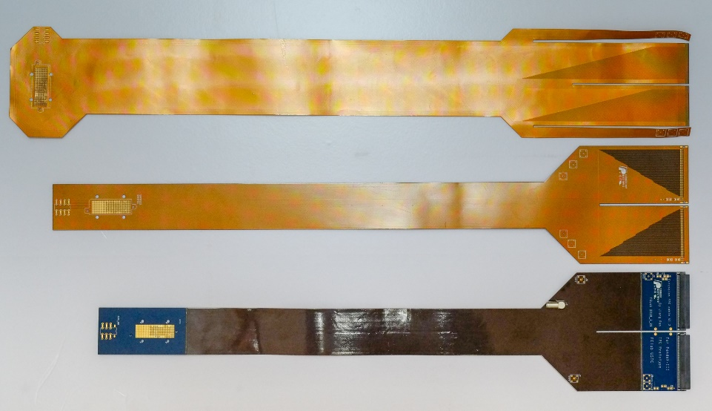
Micromegas的稳定、高质量运行
为了能量分辨率，Micromegas需要运行在极限偏压下
  更容易打火，造成通道损坏
Microbulk Micromegas对气体品质要求极高
  成熟的Xe提纯
  TMA的纯化需要进一步的研发
128读出通道的长期稳定性
  Micromegas接头
  信号延长线

Slide 23
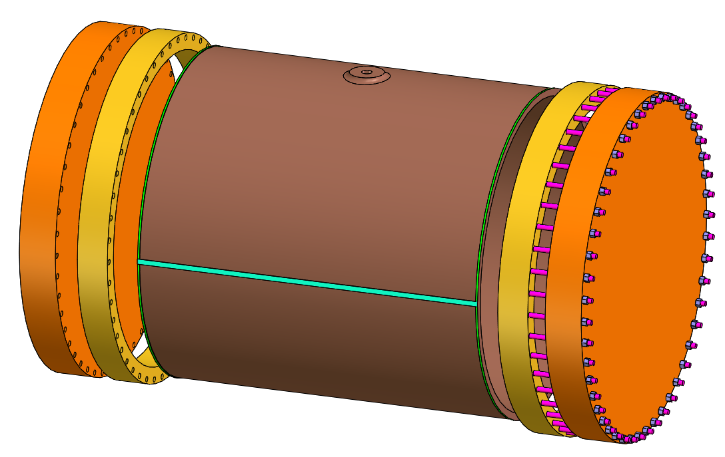
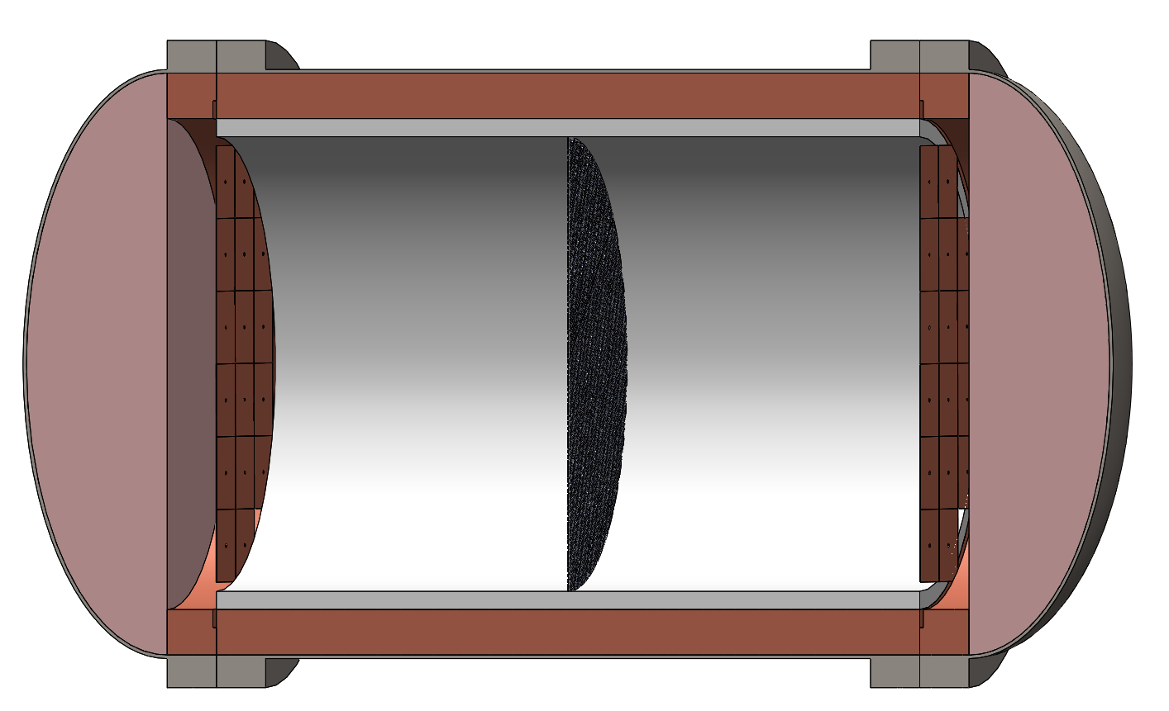
低本底压力容器
初期设想：高纯无氧铜压力容器
  国内厂家不具备真空焊接大体量、厚壁铜压力容器经验
  国外进口面临压力容器监管问题
更可行方案：低本底核级不锈钢或高纯钛+高纯无氧铜衬里
Forge or ring roll
Girth weld joint
Longitudinal weld joint, higher stress

Slide 24
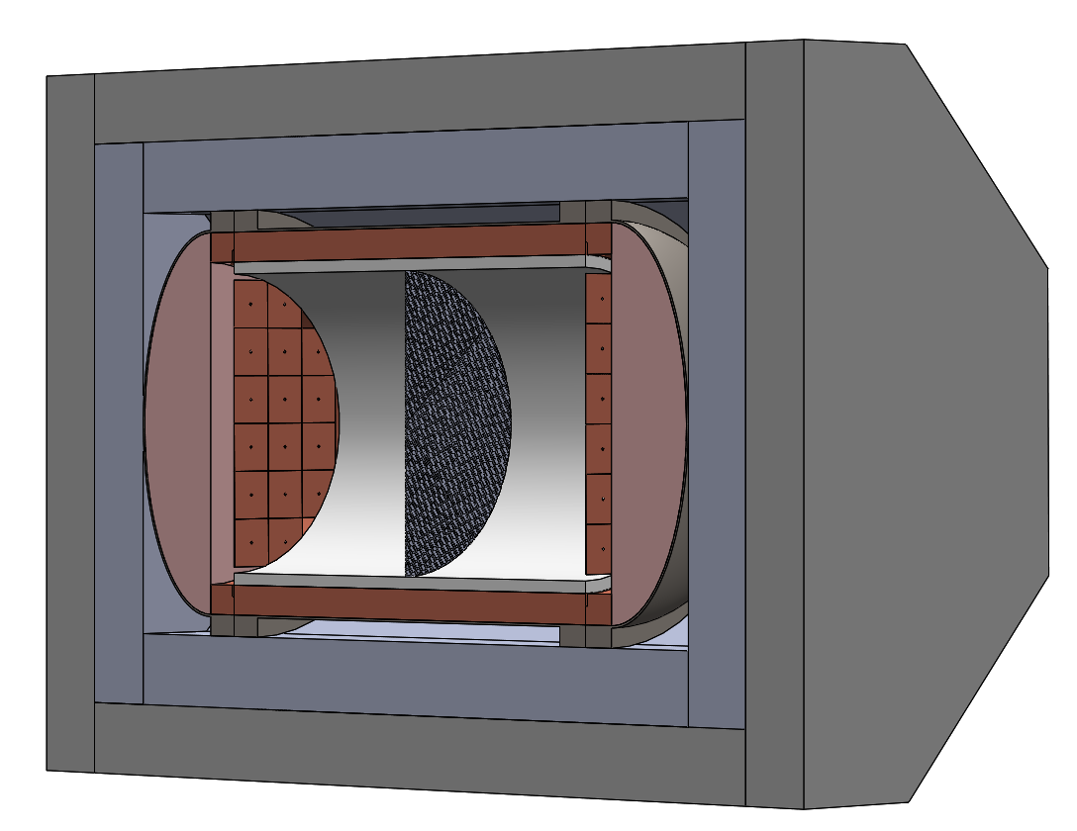
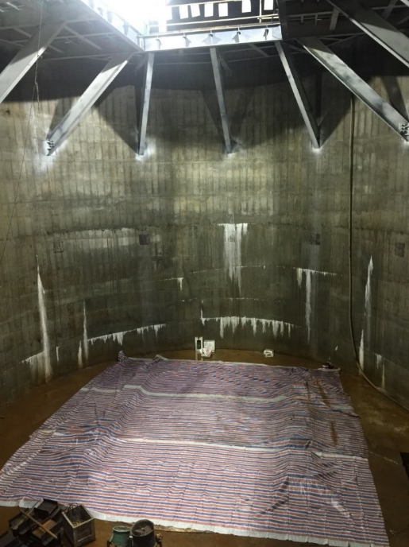
锦屏地下实验室、屏蔽体
初期设想：气体、液体氙探测器共用CJPL-II大型水屏蔽系统
  水屏蔽造价、工程复杂度、时间性
  全新探测器系统在水下运行的不确定性
CJPL-II发改委项目的周期长，时间节点需要配合
备选方案：回收利用PandaX合作组已有的干式屏蔽系统

Slide 25
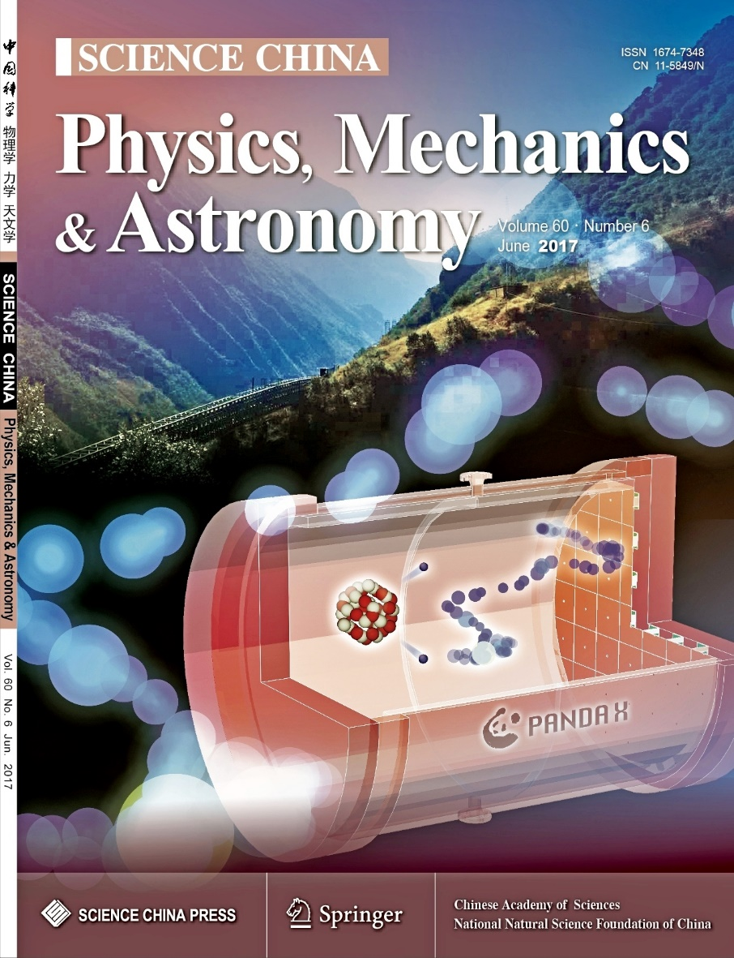
总结
气体探测器在径迹重建和方向性探测方面有液体探测器不能比拟的优势
完成了200公斤级探测器的概念设计报告
20公斤级原型探测器运行良好
未来三年是非常有挑战性的
  时间紧
  任务重

Slide 26
谢谢各位专家！

Slide 27
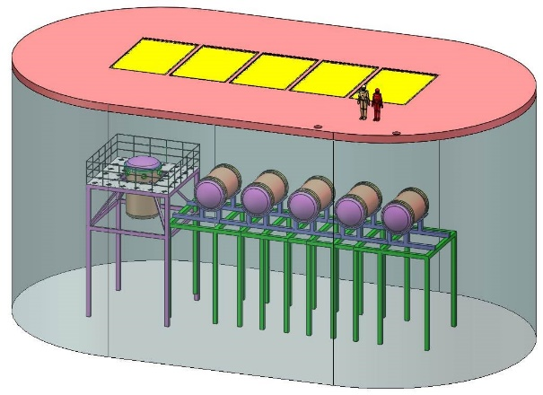
Sensitivity projection
First 200-kg module:
  Microbulk Micromegas for charge readout
  3% FWHM, 1 x 10⁻⁴ c/keV/kg/y in the ROI
Ton-scale:
  Four more modules with upgraded charge readout and better low-background material screening.
  1% FWHM, 1 x 10⁻⁵ c/keV/kg/y in the ROI

